Slide 1
פרויקט הנדסת תוכנה בשפת JAVA - צוללות
אלין גולן
שון שפיר
דניאל מזרחי
יובל גרבר
רועי אבן חיים

Slide 2
תיאור כללי של המערכת
המערכת כוללת הרצה של המשחק "צוללות" מול מחשב עם ממשק גרפי למשתמש. המשחק יהיה נגד המחשב.
אופן המשחק:
משחק לשתי שחקנים, לוח השחקן ועליו כלי השיט שלו,
לוח היריב בו יוסתרו כלי השיט שלו ויסומנו המשבצות שפגעו / החטיאו.
מהלך המשחק:
בתחילת המשחק, השחקן בוחר באיזה מיקום לשים את כלי השיט שלו על הלוח באמצעות לחיצה. כמו כן, המחשב בוחר את כלי השיט שלו על הלוח בצורה רנדומאלית.
אין חיתוך בין כלי השיט השונים לכל צד.
במהלך המשחק כל אחד בתורו בוחר לפגוע במשבצת מסוימת. אם נבחרה משבצת בשטח של כלי שיט כלשהו, תיחשב פגיעה לאותו כלי שיט, אחרת נחשיב זאת כהחטאה ונודיע לשחקן כי לא נפגע שום כלי שיט.
השחקן לא יכול לבחור לפגוע במשבצת שכבר פגע בה בעבר. לכל כלי שיט יש מס' פגיעות מקסימלי (שתלוי בסוג כלי השיט) שאם עוברים אותו כלי השיט 'נהרס' וכל המשבצות שבשטחו ייחשבו כפגיעות.
תנאי ניצחון: הראשון שהורס את כל כלי השיט של היריב מנצח.

Slide 3
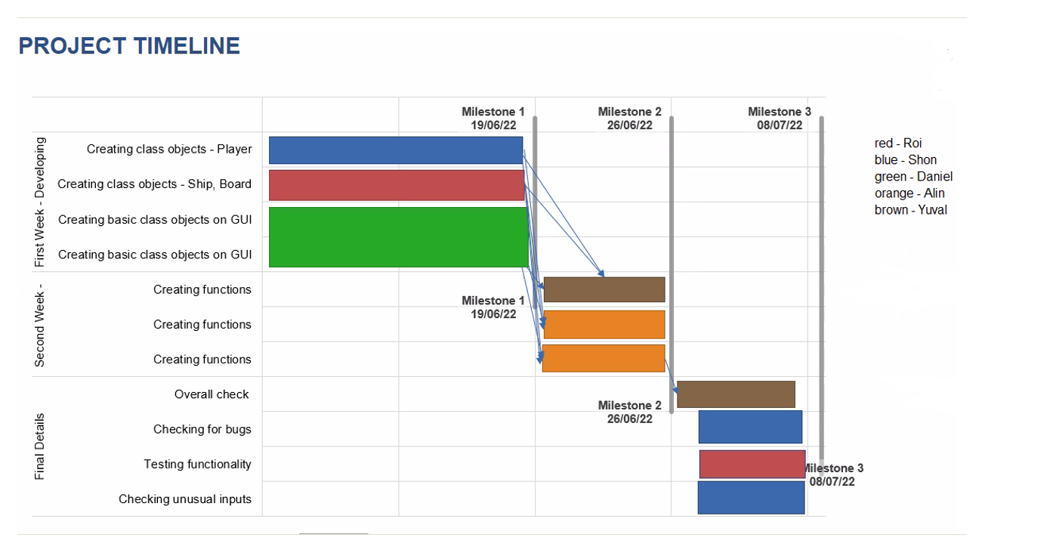

Slide 4
תיאור פונקציונליות
שינוי גודל הלוח וכמות האוניות ע"י המשתמש דרך הקונסולה. (דיפולט 9x12, 5 כלי שיט)
GUI
בחירת מיקומי כלי השיט של השחקן טרם המשחק.
הפצצת נקודה בלוח של היריב במהלך התור. לאחר מכן יתקבל משוב על פגיעה / החטאה בכלי שיט.
עדכון המסך בעת פגיעה של היריב.
עדכון הודעת נצחון/הפסד בעת סיום הפצצה של כל כלי השיט של אחד הצדדים.
פונקציואליות כללית: כניעה בקרב, יציאה מהתכנית.

Slide 5
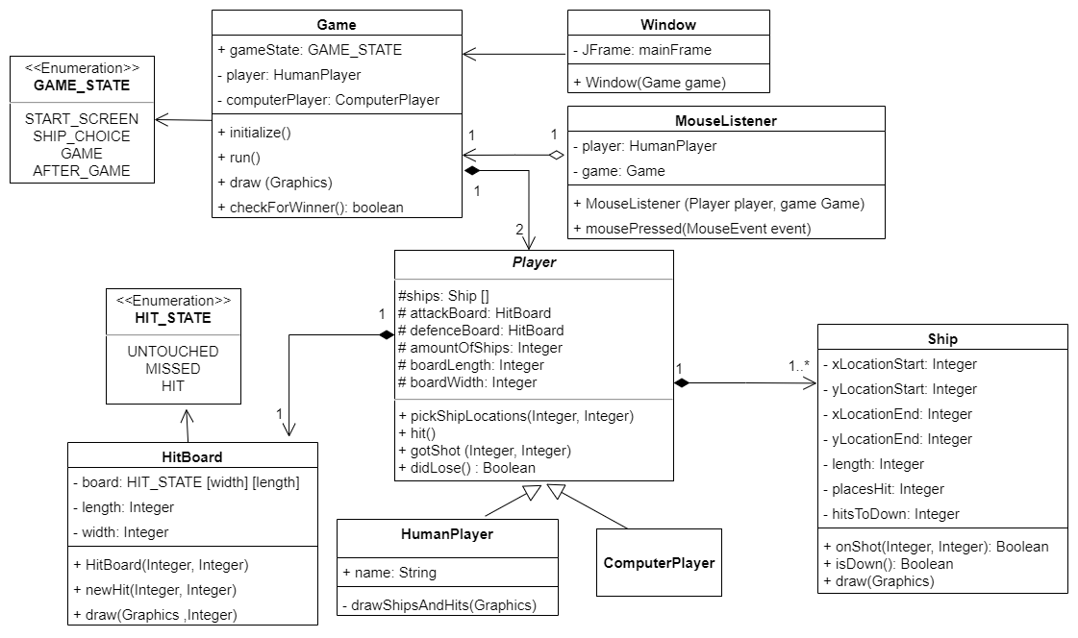
UML

